Slide 1
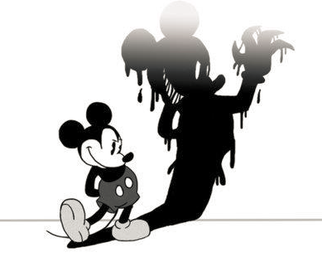
Fravær af empati
Ondskabens psykologi 6
Ps C
Skive College
AKD og CSM

Slide 2
Fravær af empati
Snak med din sidemand:
Hvad er empati?

Slide 3
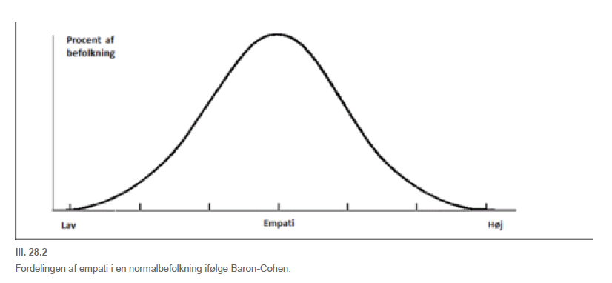

Slide 4
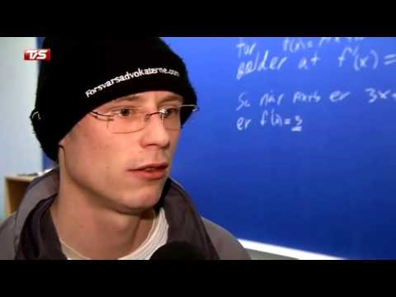

Slide 5
Opgave: placer ”Han havde været træls”-manden på skalaen.

Slide 6
Fravær af empati
Gå en tur rundt og diskuter med en makker:
Kan det give problemer at have høj empati? Hvilke problemer?

Slide 7
Fravær af empati
Snak med din sidemand:
Diskuter om man godt kan begå onde handlinger, selvom man har høj empati.

Slide 8
Fravær af empati
Psykologer plejer at sige, at der ikke findes onde mennesker, men kun onde handlinger -
Men kan man ikke sige, at mennesker med lav empati er onde mennesker?

Slide 9
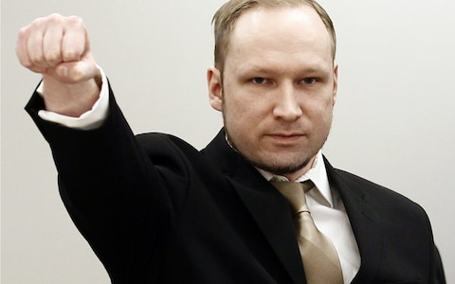
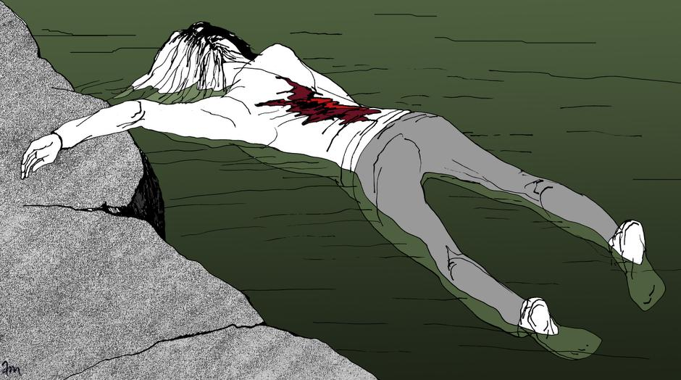
Case: Breivik
Anders Breivik er et menneske, de fleste er enige om, har begået nogle meget onde handlinger. Kan teorien om Fravær af Empati bruges til at forklare hans adfærd?
Opgave: Læs de to artikler og streg under, hvor teorien kan anvendes.

